Slide 1
Производственная практика Пестов Арсений Николаевич
Сопровождение и обслуживание программного обеспечения компьютерных систем
Руководитель практики от организации: Зязин Сергей Валерьевич
Руководитель практики от колледжа: Калинин Арсений Олегович
Год: 2026г.
ПМ. 04

Slide 2
Характеристика объекта практики
Объектом практики является отдел социального развития администрации города Слободского.
Юридический адрес: ул. Советская, 86, Слободской, Кировская обл., 613150.
Специализация отдела: организация социальной поддержки граждан, назначение пособий, работа с льготными категориями, ведение базы получателей социальных услуг.
Структура отдела: руководитель отдела, несколько специалистов по направлениям (социальные выплаты, работа с пожилыми, поддержка семей с детьми), бухгалтерия, системный администратор. Всего около 10–15 сотрудников.
Состав программного и технического обеспечения, имеющегося на предприятии:
Операционная система: Windows 10 Pro.
1С:Предприятие
Антивирус ClamAV
Дополнительное ПО: Total Commander, IrfanView, Firefox.
Техническое обеспечение: компьютеры (Intel Core i3/i5, 8 ГБ ОЗУ), принтеры.

Slide 3
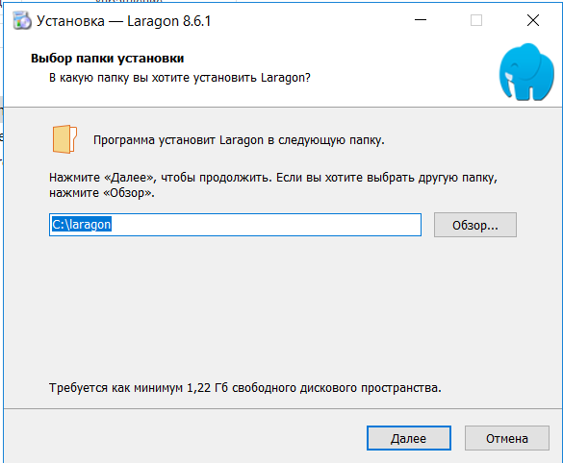
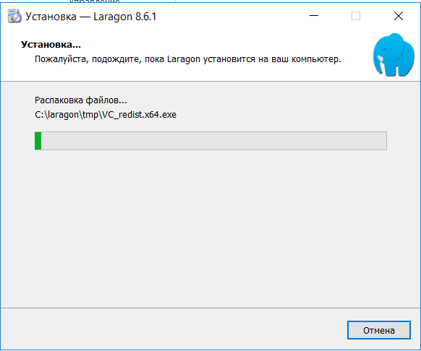
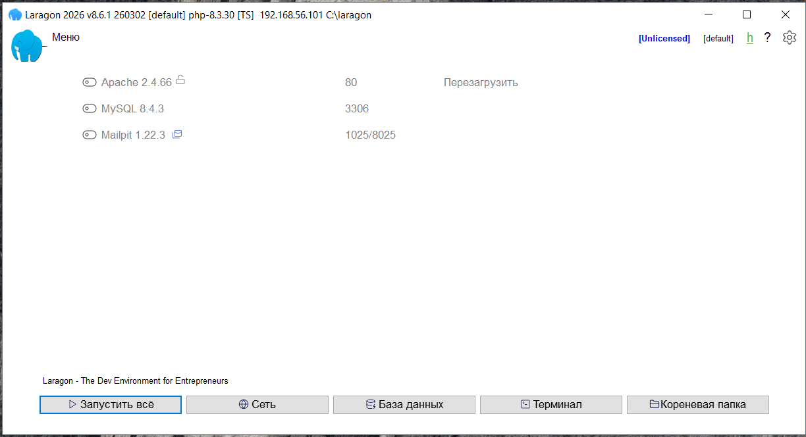
Установить предложенное программное обеспечение
Установка веб-сервера Laragon

Slide 4
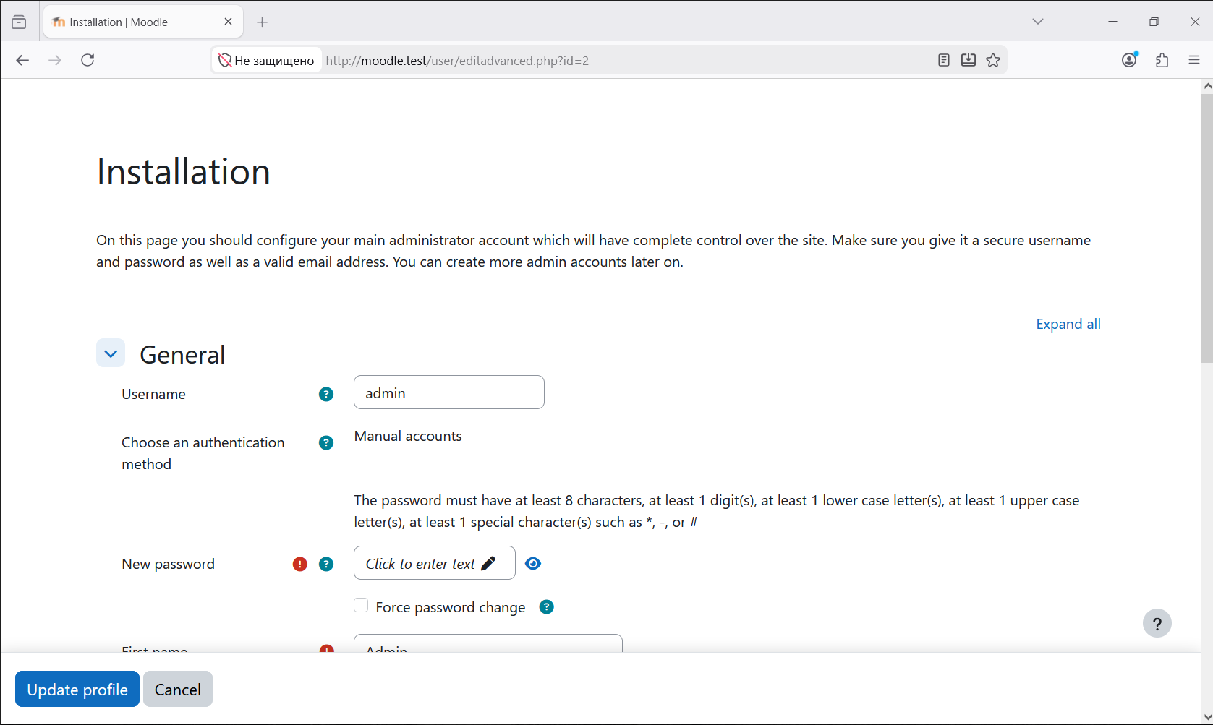
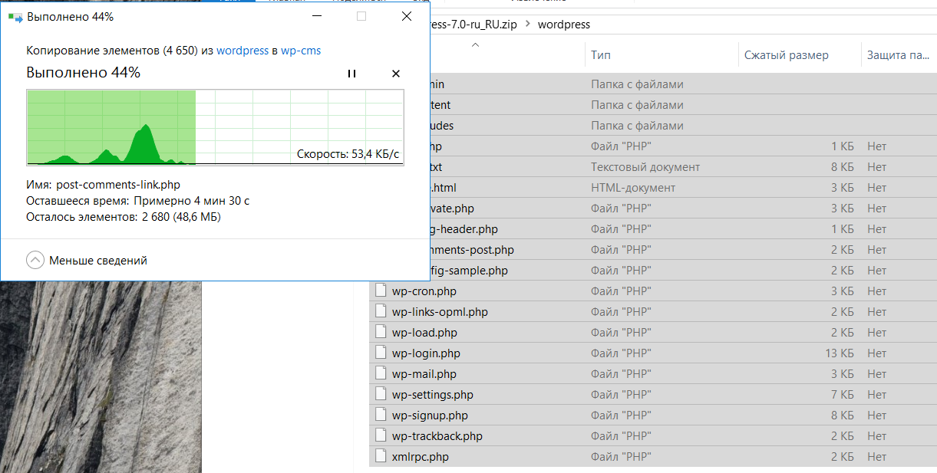
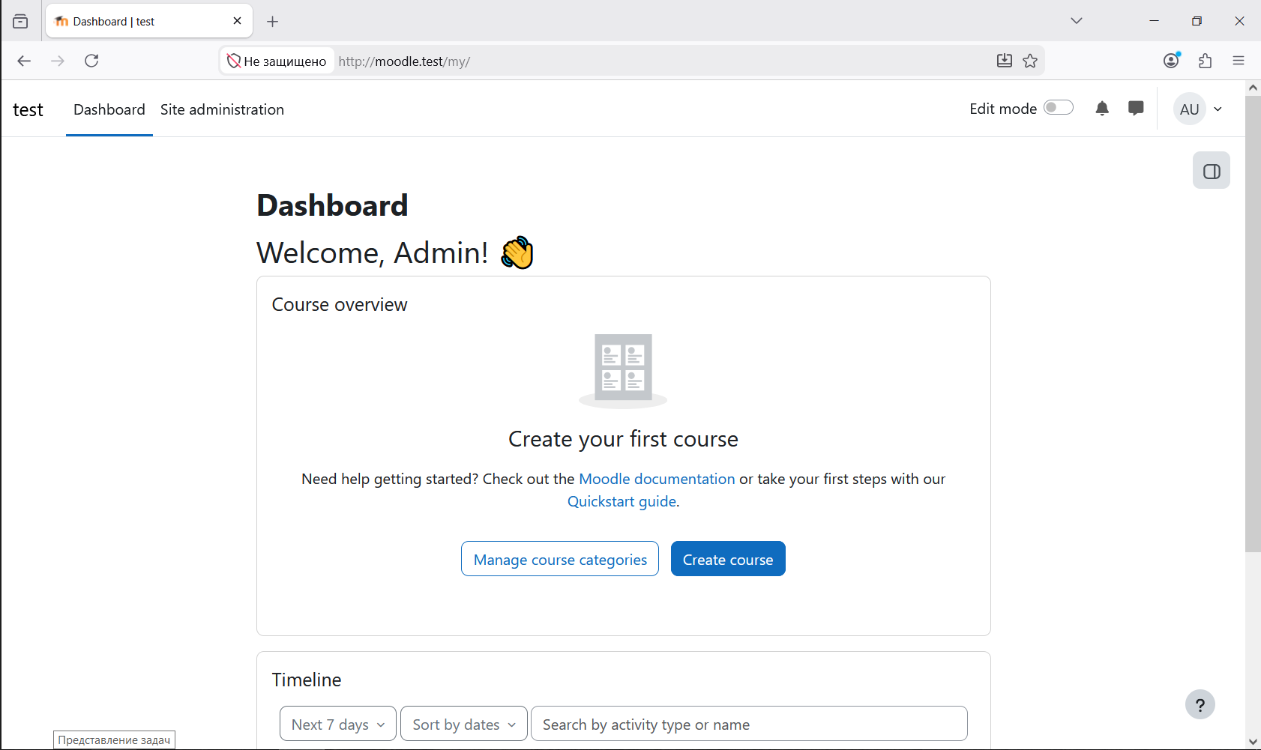
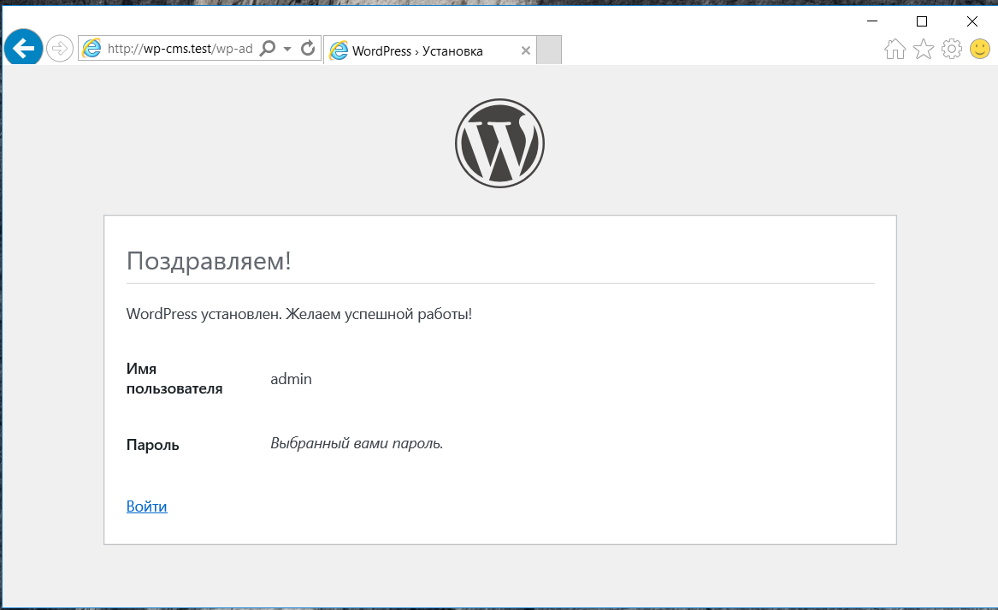
Установить предложенное программное обеспечение
Установка Moodle и WordPress на веб-сервере Laragon

Slide 5
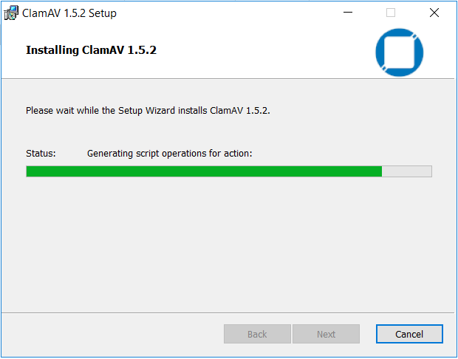
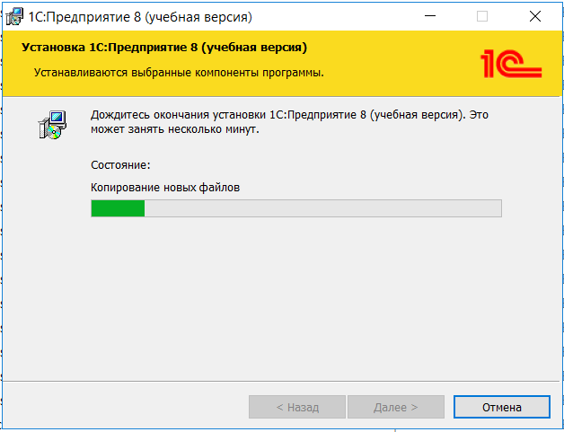
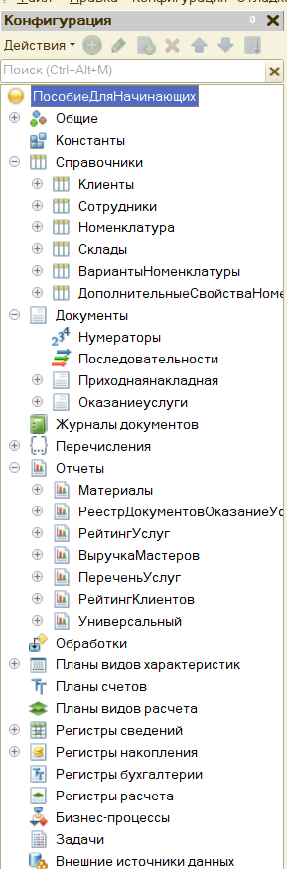
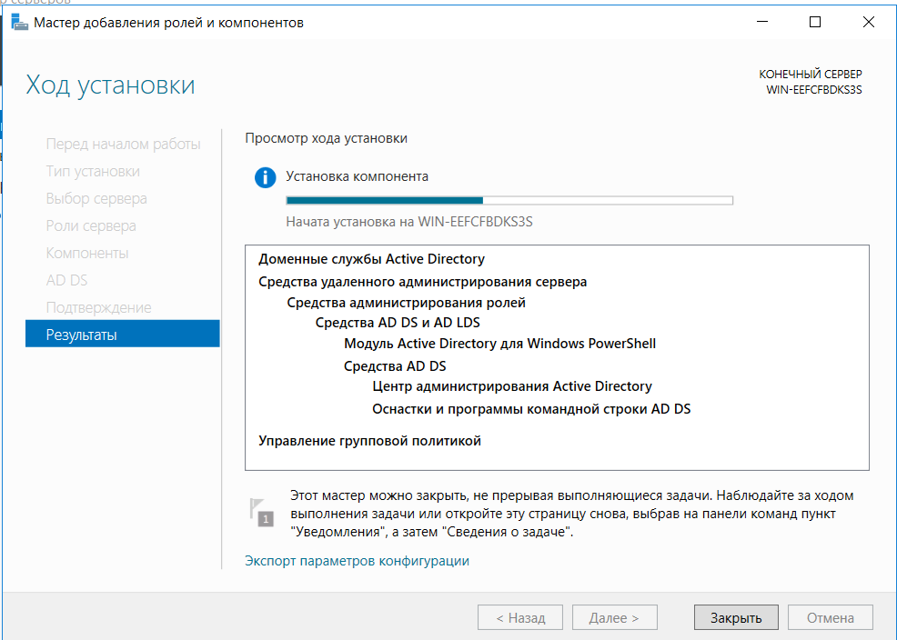
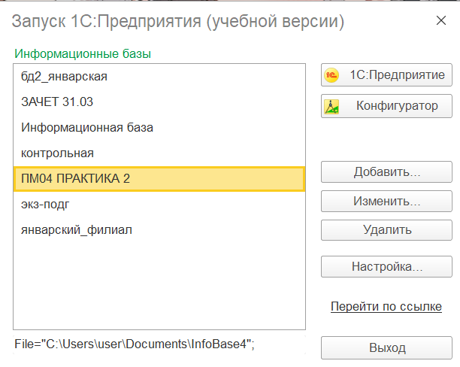
Установить предложенное программное обеспечение
Установка 1С:Предприятие и создание конфигураций
Установка антивируса ClamAV
Добавление роли Active Directory

Slide 6
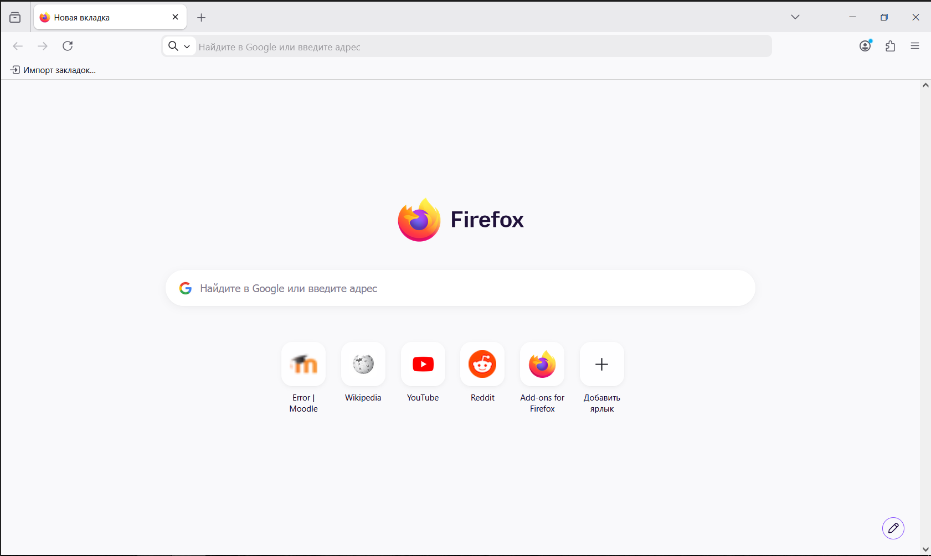
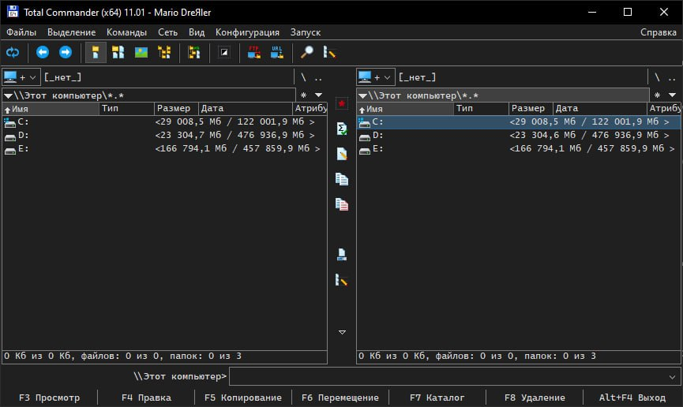
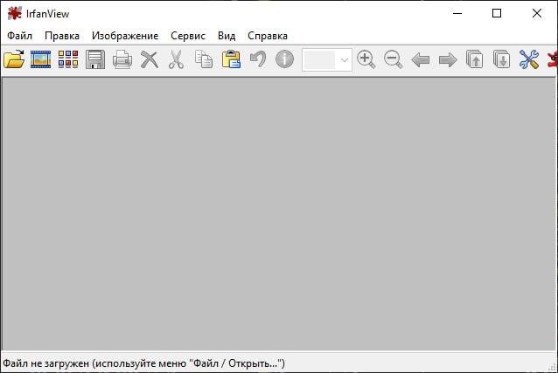
Установить предложенное программное обеспечение
Программа для просмотра изображений IrfanView
Файловый менеджер Total Commander
Браузер Firefox

Slide 7
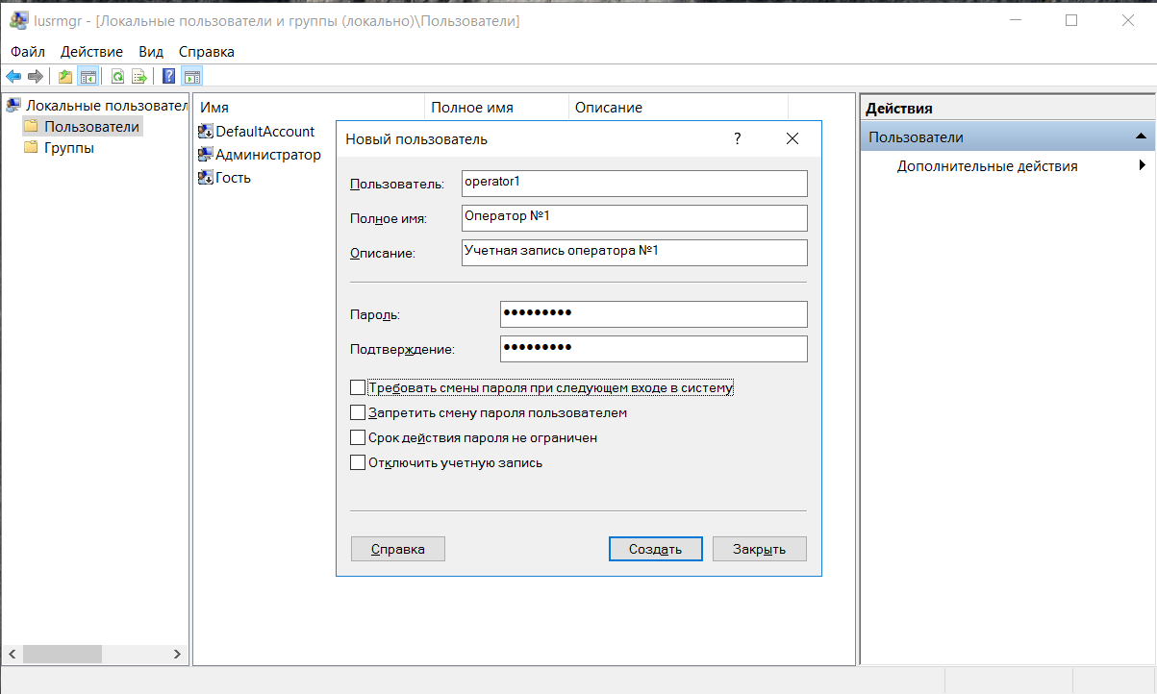
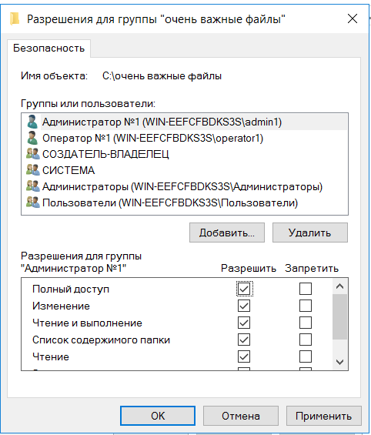
Обеспечить доступ различным категориям пользователей
Для разграничения доступа в системе были созданы две учётные записи:
Администратор – обладает полными правами в системе.
Оператор – обычный пользователь с ограниченными правами.
Создание пользователей в оснастке «Локальные пользователи и группы»
Настройка прав доступа пользователя Администратор для папки с программой

Slide 8
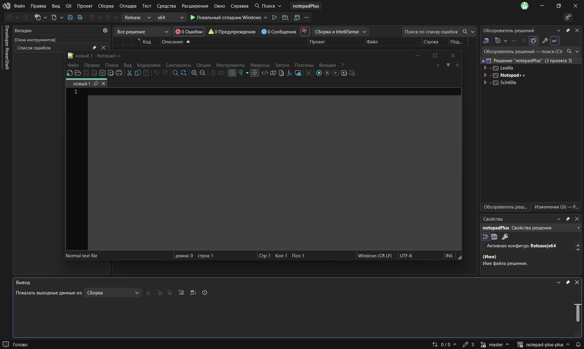
Найти ПО с открытым кодом и выполнить его сборку
Visual Studio с проектом Notepad++ и собранная из исходного кода программа

Slide 9
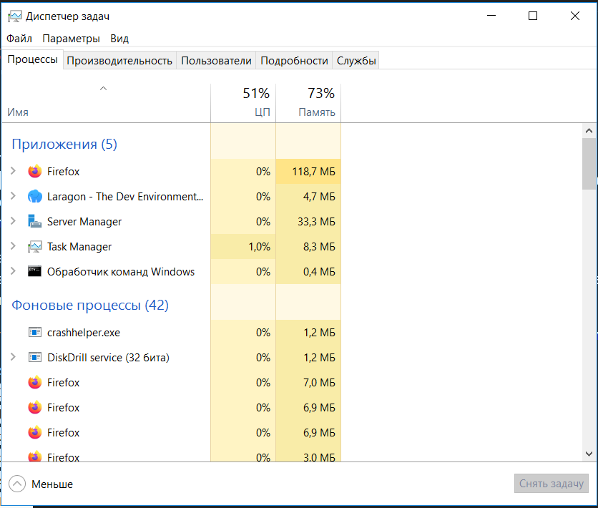
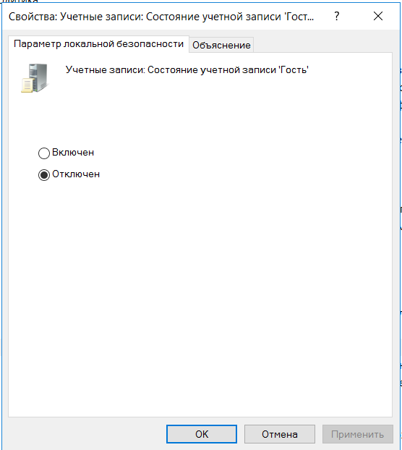
Проконтролировать качество функционирования программного обеспечения
Просмотр процессов в диспетчере задач
Для контроля качества использовались встроенные средства операционной системы и самих приложений:
Диспетчер задач Windows – отсутствие зависших процессов свидетельствует о стабильной работе.
Средство проверки системных файлов (SFC) – не обнаружило повреждённых системных файлов.
Журнал событий Windows –отсутствие критических ошибок, связанных с установленным ПО.
Встроенные средства Active Directory – корректность создания организационных единиц, пользователей и групп.
Также:
Обеспечена совместимость компонент с ранее установленными программными продуктами.
Реализована защита программного обеспечения на требуемом уровне.
Проведено тестирование программного обеспечения.
Отключение учетной записи «Гость» в рамках настройки политик безопасности

Slide 10
Предложить варианты модификации программного обеспечения
На основе анализа условий эксплуатации и выполненной работы предложены следующие варианты модификации:
Для Moodle: Добавить плагины для интеграции с 1С.
Для веб-сервера Laragon: Перейти на HTTPS и настроить автоматический бэкап баз данных.
Для 1С:Предприятие: Разработать внешнюю обработку для выгрузки отчётов в веб-интерфейс WordPress.
Для ClamAV: Настроить автоматическое сканирование по расписанию и отправку отчётов на почту администратора.
Для системы контроля версий: Внедрить Git-репозиторий для хранения конфигурационных файлов веб-сервера и скриптов автоматизации.
Для Active Directory: Внедрить групповые политики для автоматического назначения сетевых дисков и принтеров.
Эти модификации повысят функциональность, безопасность и удобство сопровождения.

Slide 11
Заключение
В ходе производственной практики были полностью выполнены поставленные задачи:
Установлено и настроено необходимое программное обеспечение (Moodle, WordPress, 1С:Предприятие, ClamAV, Laragon, дополнительное ПО).
Проведена сборка программы с открытым кодом (Notepad++ из исходников).
Выполнена установка роли Active Directory.
Обеспечено разграничение доступа для различных категорий пользователей путём настройки прав файловой системы и создания учётных записей.
Реализована защита программного обеспечения.
Выполнено тестирование работоспособности и совместимости программного обеспечения.
Предложены варианты модификации программного обеспечения
Написано руководство оператора для программы IrfanView.
Все результаты сохранены в системе контроля версий Git.
Репозиторий с файлами практики - https://github.com/ScioSilentium13/PM04_PrPr_2026

Slide 12
Спасибо ЗА ВНИМАНИЕ!

